Slide 1
Neue MWST-Ausnahme für Anlagegrupen von Anlagestiftungen
MV KGAST, Zürich
5. September 2024
Benno Suter
Notes:
Fiona to introduce

Slide 2

Neue MWST-Ausnahme für Anlagegruppen von Anlagestiftungen*
Auslegeordnung
Erwartete Verbesserungen per 1.1.2025 und notwendige Massnahmen
Umsetzungsvorschläge der ESTV
Nächste Schritte
Fragen / Diskussion
«Mit der neuen MWST-Ausnahme für Anlagestiftungen fällt eine langjährige Benachteiligung gegenüber Anlagefonds weg – oder doch nicht?»
Benno Suter
Partner EY, Leiter Beratung Indirekt Steuern Schweiz
benno.suter@ch.ey.com
+41 58 286 43 86
EXPERTsuisse, Präsident Fachkommission Indirekte Steuern
Mitglied MWST-Konsultativgremium nach Art. 109 MWSTG Schweizerische Eidgenossenschaft
* Stand 29. August 2024

Slide 3
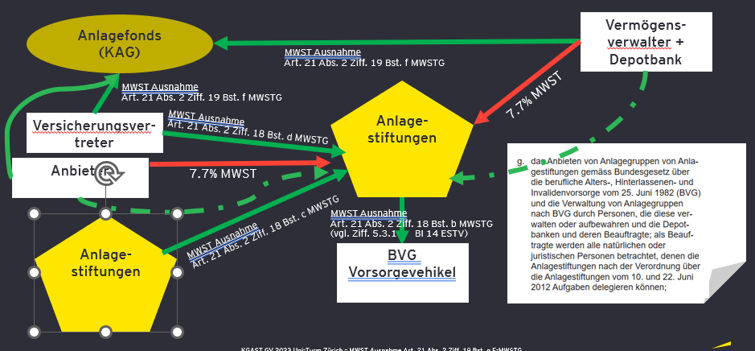
Auslegeordnung
Juni 2023 Gesetzesänderung, Einführung MWST-Ausnahme auf Verwaltungsleistungen an Anlagegruppen 1.1.2025

Slide 4
Auslegeordnung: Historische Entwicklung MWST-Ausnahme rund um Anlagestiftungen
EXPERTsuisse* forderte 1996 MWST-Ausnahme für Verwaltungsleistungen ggü. Anlagestiftungen (BBI 1996 V 713, S. 847)
MWSTG 2010 bis 31.12.2017
  Art. 37 MWSTV: Zu den Umsätzen nach Art. 21 Abs. 2 Ziff. 18 MWSTG zählen auch die Umsätze von Einrichtungen der beruflichen Vorsorge
MWSTG 2010 ab 1.1.2018
  Aufhebung Art. 37 MWSTV, dafür Aufteilung Art. 21 Abs. 2 Ziff. 18, Bst. a. - d.
  Explizite Nennung der Sozialversicherungsleistungen in Bst. b sowie in Ziff. 5.3.1 BI14 definitive Präzisierung, dass auch ESTV BVG-Institutionen als unter Bst. b und d fallend beurteilt
  Leistungen zwischen BVG Einrichtungen auch MWST ausgenommen
MWSTG 2010 ab 1.1.2025
  MWST Ausnahme Art. 21 Abs. 2 Ziff. 19 Bst. g MWSTG
Die substanziellste MWST-Ausnahme, die voraussichtlich per 1.1.2025 eingeführt wird, entlastet die Anlagestiftungen und wurde seit der Einführung der MWST gefordert.
Auf Aufwendungen für Depotbankleistungen, Vermögensverwaltung und dem Anbieten von Anlagestiftungsanlagegruppen durch nicht Versicherungsvermittler darf es künftig keine MWST mehr haben.
1996
2010
2017
2018
2025
* Damals Schweizerische Treuhandkammer

Slide 5
Übersicht
Bisherige Steuerbenachteiligung von Anlagestiftungen
Teilrevision des MWST-Gesetzes im Sinne der beruflichen Vorsorge
MWST-Befreiung: Verwaltung inländischer kollektiver Kapitalanlagen nach KAG ist steuerbefreit (Art. 21 Abs. 2 Ziff. 19 lit. f MWSTG).
Ausnahme: Diese Befreiung galt bisher nicht für die Verwaltung und den Vertrieb von Anlagegruppen von Anlagestiftungen.
Folge: Anlagestiftungen waren für bestimmte Leistungen MWST-pflichtig (Vertrieb, Administration, Vermögensverwaltung).
Benachteiligung: Anlagestiftungen waren gegenüber anderen kollektiven Kapitalanlagen benachteiligt.
Gesetzesziel: Diese Regelung widersprach der Intention des Gesetzgebers und der kostensensitiven beruflichen Vorsorge.
Teilrevision MWST-Gesetz 2023: Neue Ausnahme in Art. 21 Abs. 2 Ziff. 19 lit. g MWSTG eingeführt.
Ausnahme für Anlagestiftungen: Anbieten und Verwaltung von Anlagegruppen nach BVG durch Depotbanken und beauftragte Personen nun ausgenommen.
Beseitigung der Benachteiligung: Steuerliche Gleichstellung von Anlagestiftungen mit kollektiven Kapitalanlagen nach KAG.
Attraktivitätssteigerung: Verbesserte Bedingungen für Anlagestiftungen in der beruflichen Vorsorge.

Slide 6
Umsetzungsvorschläge der ESTV und Folgen
Januar 2025
Sofern Änderungen KKA: Regelung Überwälzung gemäss Art. 6 MWSTG mit i.e. Immobilienverwaltern
5
November 2024?
4
Mitte September 2024
3
a) Keine Änderungen KKA: MWST-Ausnahmen AST per 1.1.2025 in Kraft oder
b) Änderungen KKA: Rechtsmittel gegen Praxis
unvermeidlich, ca. 5-8 Jahre Rechtsunsicherheit, neue Ausnahme wirkungslos
Vernehmlassung ab-
geschlossen, danach
Beratung Konsultativ-
gremium
2
30.7.2024
MBI-14: Abschaffung
MWST-Ausnahmen für KKA Verwaltungsleistungen, L-QIF Regelung und gebührenfreie Fonds
Oktober 2024?
1
Politische Absicherung der
Ablehnung der Abschaffung
der MWST-Ausnahmen: z.B.
Gespräch KKS, Parlamentarier
17.6.2024
MBI-14, Umsetzungs-
Vorschlag zur neuen
AST MWST Ausnahme
mit Bezug auf
Bestehende KKA
Regelung

Slide 7
Nächste Schritte
Zusammenarbeit der FS-Verbände (insb. KGAST, AMAS, Coptis, SBVg, SVV, ES, ES) war sehr gut
Stossrichtung der Eingaben nach unserem Wissen identisch
Chance, dass die bisherig ausgenommenen Verwaltungsleistungen nicht steuerbar gemacht werden sind intakt
Evtl. wäre ein Gespräch auf höchster Ebene nützlich, um sicherzustellen, dass auf der politischen Führungsebene kein Wissensvakuum besteht
Falls ESTV trotz aller Opposition nicht auf Rückgängigmachung der Modifikationen verzichtet:
  Rechtsmittelverfahren fast zwingend, da Situation nicht als gesetzlich betrachtet wird und Interessen der Anleger zu schützen sind?
  Rechtsmittel müsste insb. durch Immobilienverwaltung ergriffen werden (evtl. gemeinsam getragener Pilotfall)
  Verbände müssten auf die Verfahren Einfluss nehmen können
  Überwälzung der MWST muss mit den Dienstleistern exakt geregelt werden
  Risiko der signifikanten aperiodischen Gewinn- oder Verlustverlagerung (rund 0.4% des Umsatzes pro offene Steuerjahr; 2% über fünf Jahre, ca. 50 – 75% der Nettorendite im Regulierungsjahr?

Slide 8
Fragen & Disussion

Slide 9
EY | Building a better working world
EY exists to build a better working world, helping to create long-term value for clients, people and society and build trust in the capital markets.
Enabled by data and technology, diverse EY
teams in over 150 countries provide trust
through assurance and help clients grow, transform and operate.
Working across assurance, consulting, law, strategy, tax and transactions, EY teams ask better questions to find new answers for the complex issues facing our world today.
The global EY organization refers to all member firms of Ernst & Young Global Limited (EYG). Each EYG member firm is a separate legal entity and has no liability for another such entity’s acts or omissions. Ernst & Young Global Limited, a UK company limited by guarantee, does not provide services to clients. Information about how EY collects and uses personal data and a description of the rights individuals have under data protection legislation are available via ey.com/privacy. For more information about our organization, please visit ey.com.
EY’s organization is represented in Switzerland by Ernst & Young Ltd, Basel, with 10 offices across Switzerland, and in Liechtenstein by Ernst & Young AG, Vaduz. In this publication, “EY” and “we” refer to Ernst & Young Ltd, Basel, a member firm of Ernst & Young Global Limited.
© 2021 Ernst & Young Ltd
All Rights Reserved.
ABC JJMM-123
ED None
This presentation contains information in summary form and is therefore intended for general guidance only. Although prepared with utmost care this publication is not intended to be a substitute for detailed research or professional advice. Therefore, by reading this publication, you agree that no liability for correctness, completeness and/or currentness will be assumed. It is solely the responsibility of the readers to decide whether and in what form the information made available is relevant for their purposes. Neither Ernst & Young Ltd nor any other member of the global EY organization accepts any responsibility. On any specific matter, reference should be made to the appropriate advisor.
ey.com/ch

